Slide 1
STRAH
I ŠTO UČINITI S NJIME

Slide 2
Strah je kukavica, napada samo kad ste slabi i zbunjeni.

Slide 3
Što je strah?
Strah je rezultat neispunjene želje i potrebe i kad one nisu ispunjene, ljudi se boje.
Svi se susreću sa strahom, ali moramo znati kako se s njime nositi.
Strah nas može i paralizirati kad ne znamo što učiniti.

Slide 4
MEĆAVE
POTRESI
PRIRODNE KATASTROFE
POPLAVE
OLUJE
KLIZIŠTA
EPIDEMIJE
S čime se možemo susresti u našem okruženju?

Slide 5
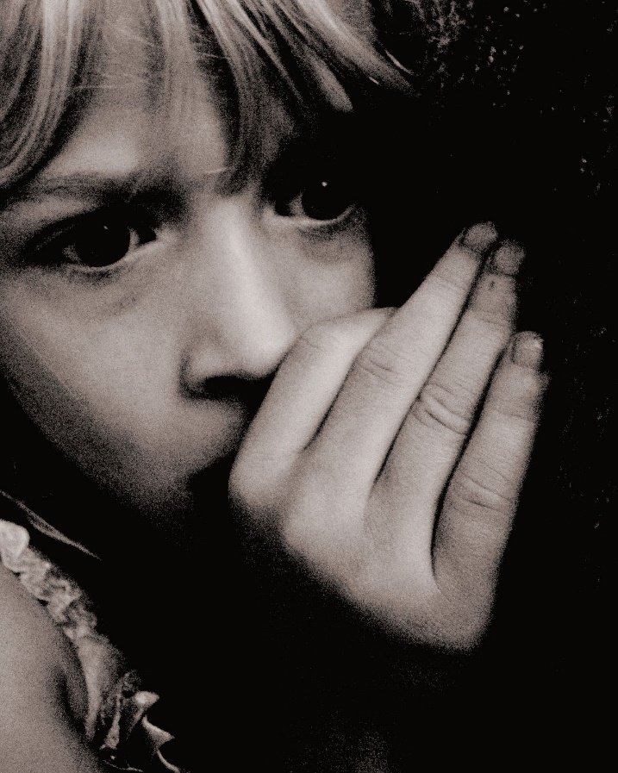
Simptomi straha
napeti mišići
suha usta
jako udaranje srca
znojenje
brzo i plitko disanje
tremor u glasu
gubljenje pamćenja
crvenilo u licu

Slide 6
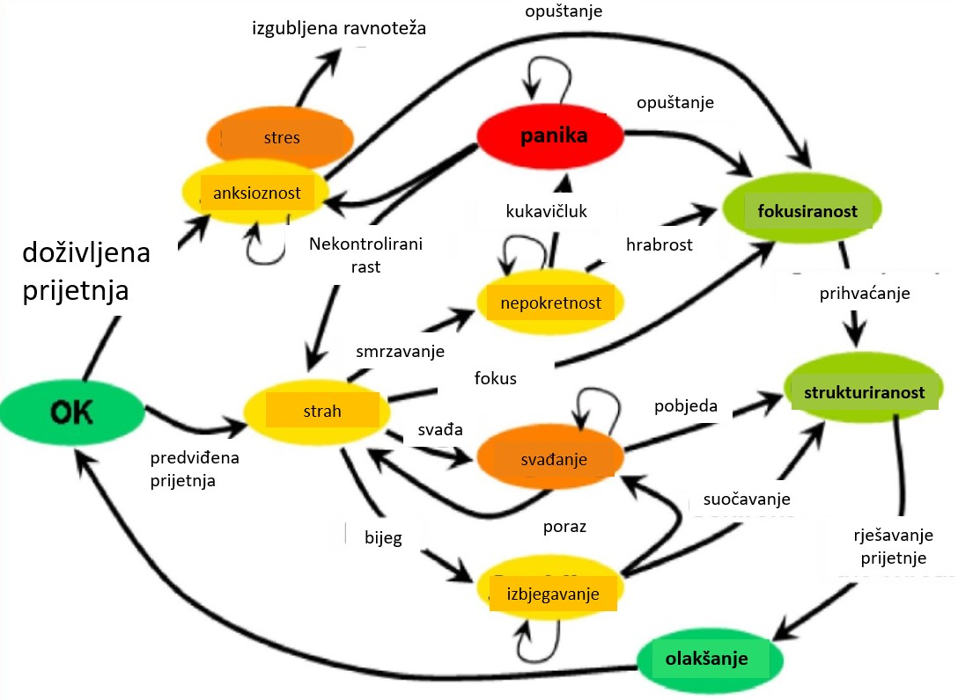
Putevi straha

Slide 7
Što da učinim kad me obuzme strah?

